Slide 1
深層学習 ３章後半
３章 事前学習とその周辺

Slide 2
復習3.3 自己符号化器による内部表現の学習
事前学習←自己符号化器の学習に用いる
自己符号化器を層ごとに貪欲学習して事前学習
3.4 確定的なモデル
3.5 確率的なモデル
3.6 Product of Experts の学習法としてのCD法
CD法（Contrastive Divergence法）を中心

Slide 3
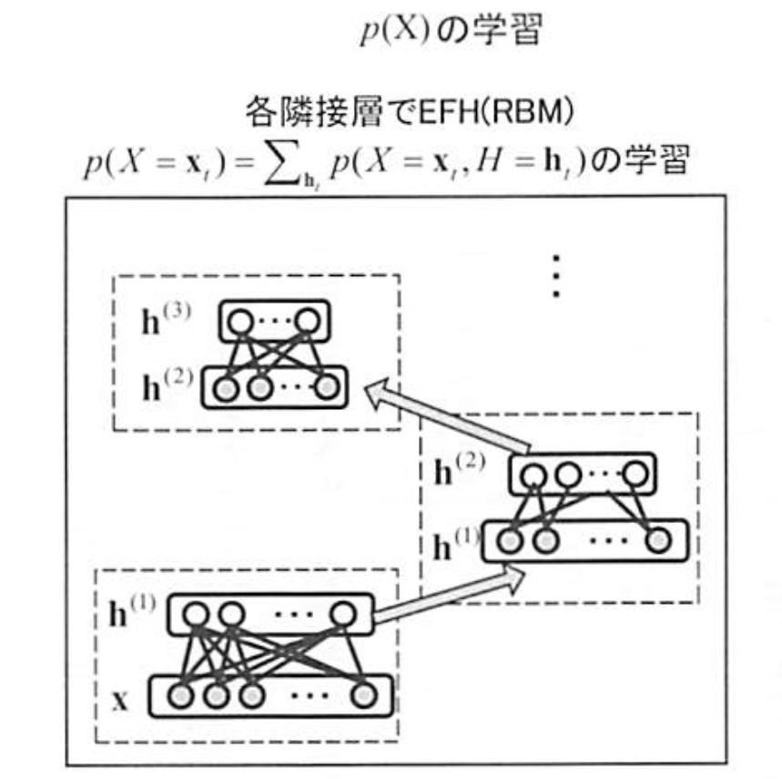
事前学習
多層NNを隣接二層ごとに分解
二層間でRBMなど小規模モデルを構成
下層から順に学習

Slide 4
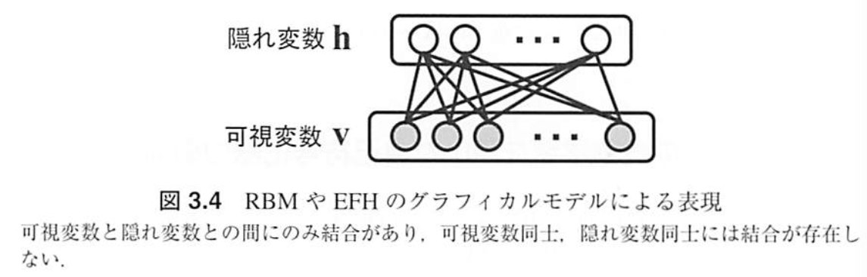
3.4 確率的なモデルを用いた事前学習
確率的なモデルの一種: 制限ボルツマンマシン（RBM）

Slide 5
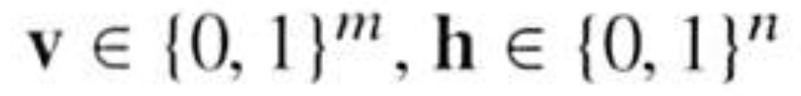
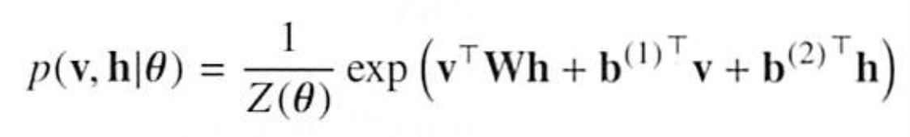

3.4.1 RBM（制限ボルツマンマシン）
θを最適化する

Slide 6
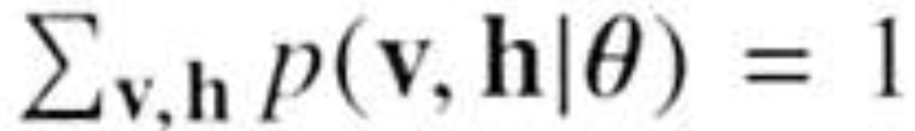
RBM
規格化定数 vとhに依存しない
Z(θ)=
となるように規格化定数を定める

Slide 7
RBM
b(1), b(2)の各要素
正：v, hの対応する要素が１を取りやすくする
負：０を取りやすくする
結合重みの行列Wはvとhの相関関係を定める
Wijが正：viとhjが同時に１を取りやすくなり，負であれば取りにくくなる
Wijがゼロならグラフ表記においてviとhj間に線が無い

Slide 8
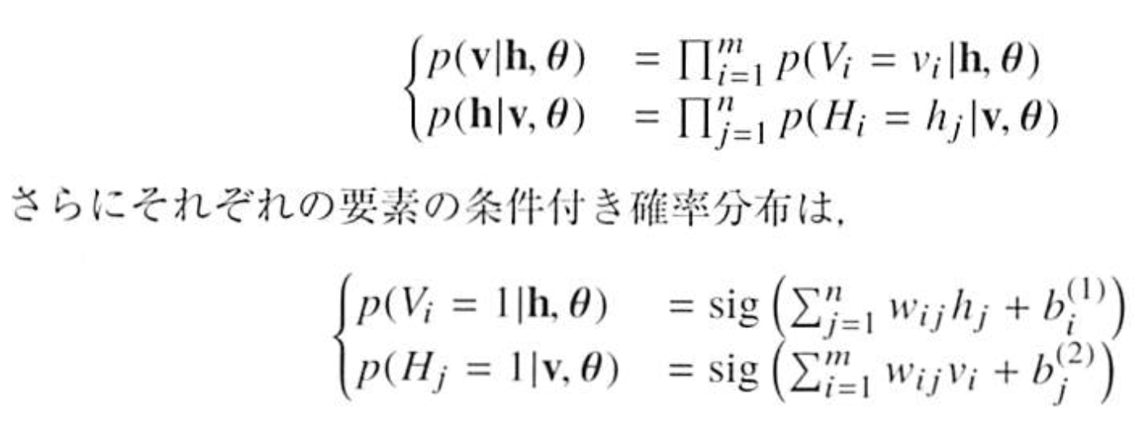
RBMの条件付き確率
v同士やh同士が独立であることから

Slide 9
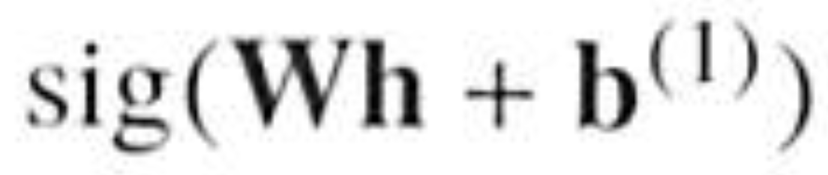
RBMのhの期待値
期待値のベクトル表記
3.3.1項で述べられた自己符号化器に用いられた多層NNの決定論的関数と対応

Slide 10
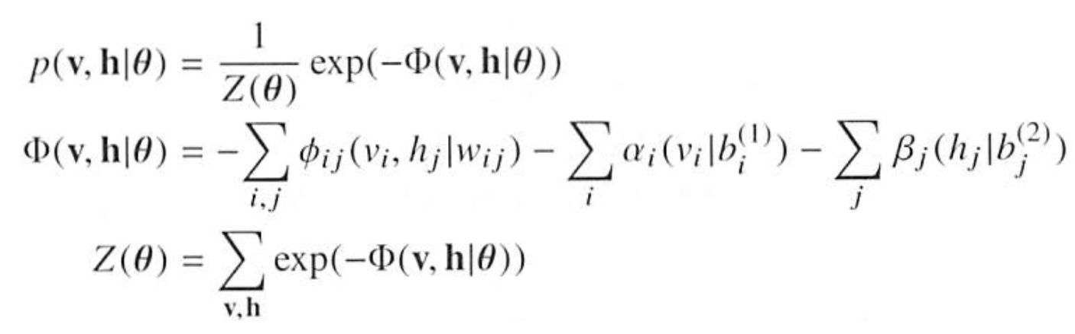
3.4.2 指数型ハーモニウム族(EFH)
RBMは条件付き分布が独立
条件付き分布が独立になる分布を一般にEFHといい以下で表す
(3.12)
エネルギー関数

Slide 11
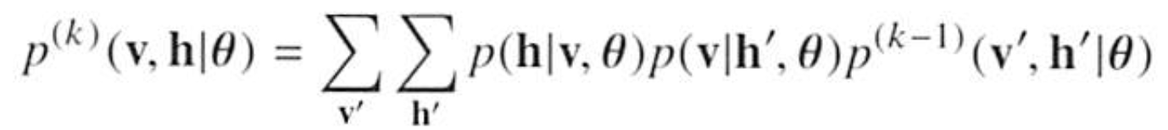
ギプスサンプリング
ギプスサンプリングをk回繰り返した後の分布を左辺として
この式による分布の更新をギプスサンプリングという

Slide 12
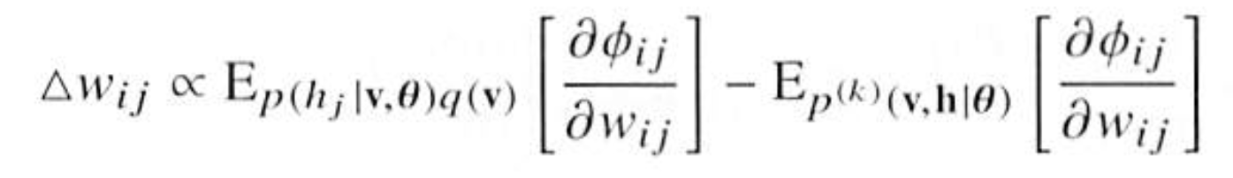
3.4.3 指数型ハーモニウム族のCD法による学習
CD法（Contrastive Divergence法）
EFHのθに関する勾配計算にEFHのモデル分布の期待値計算が必要→ギプスサンプリングで近似→計算時間が掛かり過ぎる
ギプスサンプリングをk回（典型的にk=1）だけ行う
CD-k法では以下の近似導関数を用いてパラメータ更新
(3.13)

Slide 13
3.4.4 CD法が最適化している損失関数
ギプスサンプリングは導関数を用いて対数尤度を最大化
CD法も導関数の級数展開を打ち切った形なので対数尤度の最急勾配の良い近似
CD法を損失関数を最適化する手法と解釈
ギプスサンプリングをk回行ったCD-k法の損失関数

Slide 14
Detailed balance learning法(DBL法)
RBMを含むEFHの学習法として利用できる
マルコフ連鎖を定義する条件付き分布p(h|v,θ)と
そのパラメータθを学習する
マルコフ連鎖の定常分布p(∞)(v,h|θ)が真の分布q(v)に近づくようにする

Slide 15
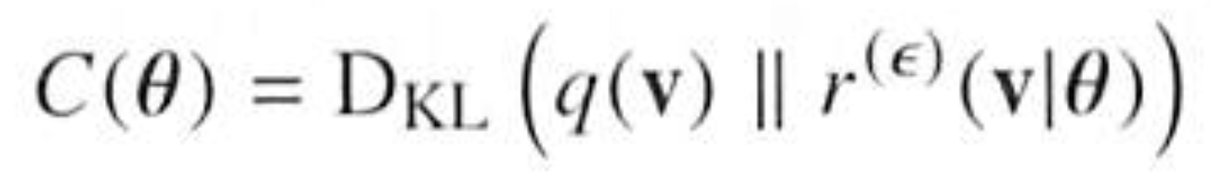
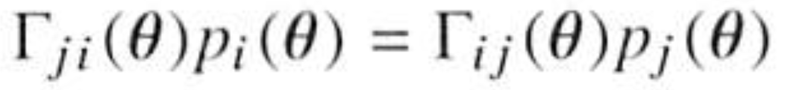
3.4.5 CD法と類似した学習則を与えるアルゴリズム
最小確率流法(MPF法)
連続時間tのマルコフ過程を考える
確率過程の定常分布を経験分布に近づける損失関数を導入
詳細釣り合い条件と類似の制約下で損失関数を最小化

Slide 16
MPF法の利点
損失関数の最小化から導かれるため
収束性がある
適切な学習率の調整が可能
損失関数C(θ)が凸関数で観測データ数に比例するオーダーで評価
→学習が高速
CD法では尤度が最大化されずに途中で収束してしまう問題が起こる場合があった

Slide 17
3.4.6 CD法から派生した学習則
継続的CD法
近似導関数(3.13)を対数尤度の勾配の式(3.12)に近づける
CD法
式(3.12)の第二項の期待値計算は解析的な計算が困難
→ギプスサンプリング無限回で近似してサンプルを定常分布に収束
→近似導関数(3.13)をギプスサンプリングk回で代用
パラメータ更新のたびに初期分布を観測データからの経験分布に戻す
継続的CD法
更新後にサンプルで構成される経験分布からギプスサンプリング
継続的CD-1法 ≧ CD-10法
計算量が少ない

Slide 18
CD法から派生した学習則
パラレルテンパリング=交換モンテカルロ法
マルコフ連鎖においてサンプル集団の偏りがなかなか解消されない
広い状態空間を探索させるため，複数の互いに異なる乱雑さをもつマルコフ連鎖を並列して用いる
継続的CD法と併用することで，
パラメータを上手く設定すれば継続的CD法より優れた学習性能
欠点：設定するパラメータが増える

Slide 19
3.4.7 確率的なモデルの事前学習と自己符号化器の学習の関係
事前学習:
後の教師あり学習の良い初期値を与えるため一般的なモデルで用いる
多層NNを隣接二層ごとに分解
二層でRBMなど小規模モデルを構成
下層から順に学習
EFHは同時分布p(v,h|θ)が与えられる
式(3.21)の詳細釣り合い条件を満たすように，マルコフ連鎖の条件付き分布p(v|h,θ)とp(h|v,θ)とθを学習すれば，確率的な自己符号化器が得られることがわかる

Slide 20
変分自己符号化器
事後分布p(h|v,θ)が深層NNで近似
符号化器の分布の近似が変分法による近似と形式的に同じ近似

Slide 21
3.5 確定的なモデルを用いた事前学習
事前学習は次元削減によって後の深層NNの過学習を防ぐ
確率的なモデルEFHは，決定論的な教師あり学習の損失関数とは間接的関係
確定的なモデルは直接的関係があり，それを用いた事前学習がある
3.5.1 教師なし学習
3.5.2 教師あり学習

Slide 22
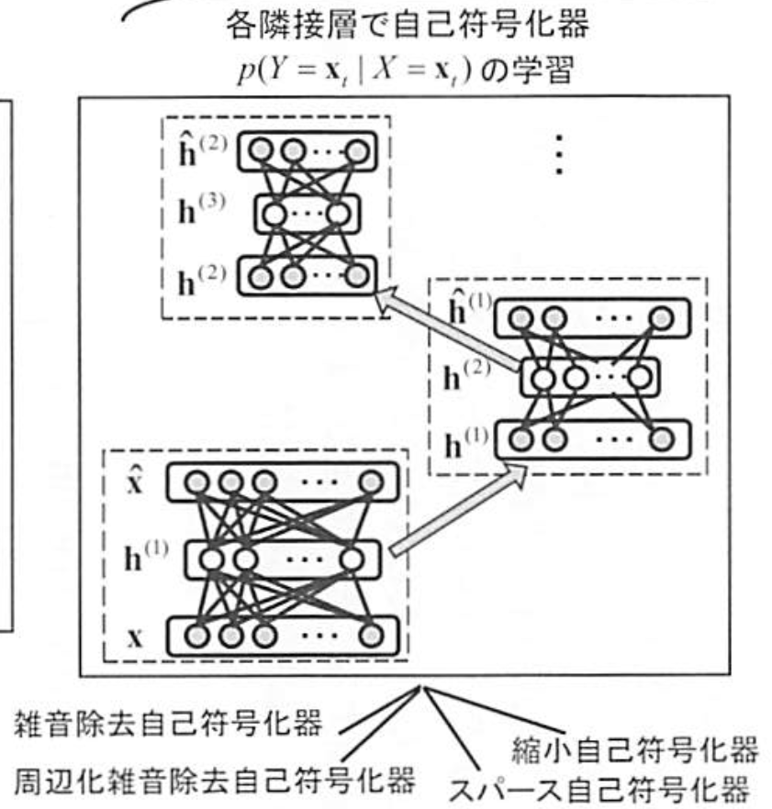
3.5.1 教師なし学習による確定的なモデルの学習
積層自己符号化器による事前学習
二層ごとに自己符号化器を学習
EFHの対数尤度の勾配法による学習則として，CD法と比べると，展開が一つ少なく，平均場近似が適用されておらず，劣る
計算機実験でもCD法と同等か少し劣る

Slide 23
雑音除去自己符号化器による事前学習
自己符号化器の入力：観測データxにノイズを加えたx~
教師信号：x
xを復元するように学習→より効果的な特徴
ノイズ
欠落雑音：ランダムに値をゼロにする
ガウスノイズ
ランダムノイズは観測データを擬似的に増やせる
→その分の計算コストが増大

Slide 24
周辺化雑音除去自己符号化器
ノイズの計算コストの増大を解決する手法
ノイズの加わった入力x~の平均の周りで損失関数の二次のテイラー展開をとる→解析的な近似計算
不要になるもの
ノイズデータを多数作らなくて良い
入力データによるコスト関数やそのパラメータに関する導関数の平均の計算
性能が従来の雑音除去自己符号化器と同等か優れている
多層に積み重ねるときの性能向上が小さくなる

Slide 25
その他の自己符号化器による事前学習
スパース自己符号化器
自己符号化器において中間層の次元を高めると，ゼロが多くスパースに
縮小自己符号化器
正則化項として入力vから特徴hを出力する関数の滑らかさを促進する項を付与→雑音除去符号化器と同等
極端学習機械(ELM)

Slide 26
極端学習機械(ELM)
多層にしないことで損失関数を凸関数にし学習（最適化）を容易に（局所解が無い）
一層の隠れ変数の層
入力と隠れ変数の間の重みWやバイアスbはランダムに生成
Wやbを推定する問題が，単に二乗誤差の損失関数の下で線形回帰に
→解析的に求められる
隠れ変数のノードを増やして，任意の有界な区分連続関数を近似できる
SVMと比べて大量のデータでも学習がはやく，学習後の分類器の性能が良い
層ごとに自己符号化器による事前学習を行って高性能化

Slide 27
3.5.2 教師あり学習による確定的なモデルの学習
ここまでは入力をそのまま出力する教師なし学習をする自己符号化器
→教師あり学習を自己符号化器に使おう（音声分野の識別的事前学習）
画像認識において良くない性能
三層NNで特徴が表現できなければ学習できないためか
音声認識ではDBNによる事前学習と同等

Slide 28
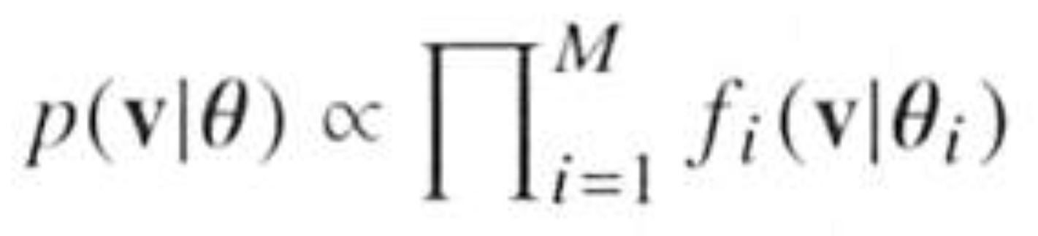
3.6 PoEの学習法としてのCD法
PoE(Product of Experts) エキスパート関数fの積
尤度
前の式で定義されたEFHはPoEの一種

